Slide 1


HTML5 na prática em software web
Victor Frossard

Slide 2
HTML5 – O que mudou?
Multimídia
Multi-plataforma e dispositivos
Programação gráfica e de jogos
Simples, direto e robusto
Padronização

Slide 3

Multimídia
Músicas
Vídeos

Slide 4
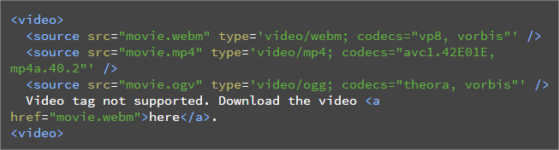
Multimídia
Vídeos

Slide 5
Multi-plataforma e dispositivos
S.O. (Browsers)
Monitores
Dispositivos (Celulares, tables, pc’s)
Integração entre as plataformas

Slide 6
Programação gráfica e de jogos
Canvas
Facilidade na criação de áreas para renderizar aplicações gráficas
Simuladores
Vídeos
Jogos

Slide 7

Simples, direto e robusto
Antes:
Depois:

Slide 8
Simples, direto e robusto
Antes:
Depois:

Slide 9
Simples, direto e robusto
Antes:
Depois:

Slide 10
Padronização
Retrô-compatibilidade
Mais forte contra erros de codificação
Tags bem definidas

Slide 11
5 Passos para tornar o seu HTML - 5
SEO
Microdata é semântica
Content Sharing
Arquitetura de informação
Responsividade

Slide 12
1. SEO - Search Engine Optimization
O que o Google quer é
informação de qualidade,
bem estruturada, semântica
e relevante.

Slide 13
1. SEO - Search Engine Optimization
Ilusão sobre o que se pode fazer com SEO
Trata-se de uma ciência subjetiva, mal compreendida e que não faz milagres!
A primeira regra de design para e-commerce:
se o cliente não encontrar o produto, o cliente não pode comprar o produto.

Slide 14
1. SEO - Search Engine Optimization
SEO = Marketing
Otimizar os sites para melhorar o posicionamento nas buscas, e assim poder vender mais.

Slide 15
1. SEO - Search Engine Optimization
SEO = Marketing
Otimizar os sites para melhorar o posicionamento nas buscas, e assim poder vender mais.
SEO = UX
Aprimorar a encontrabilidade das informações para melhorar a experiência do usuário.

Slide 16
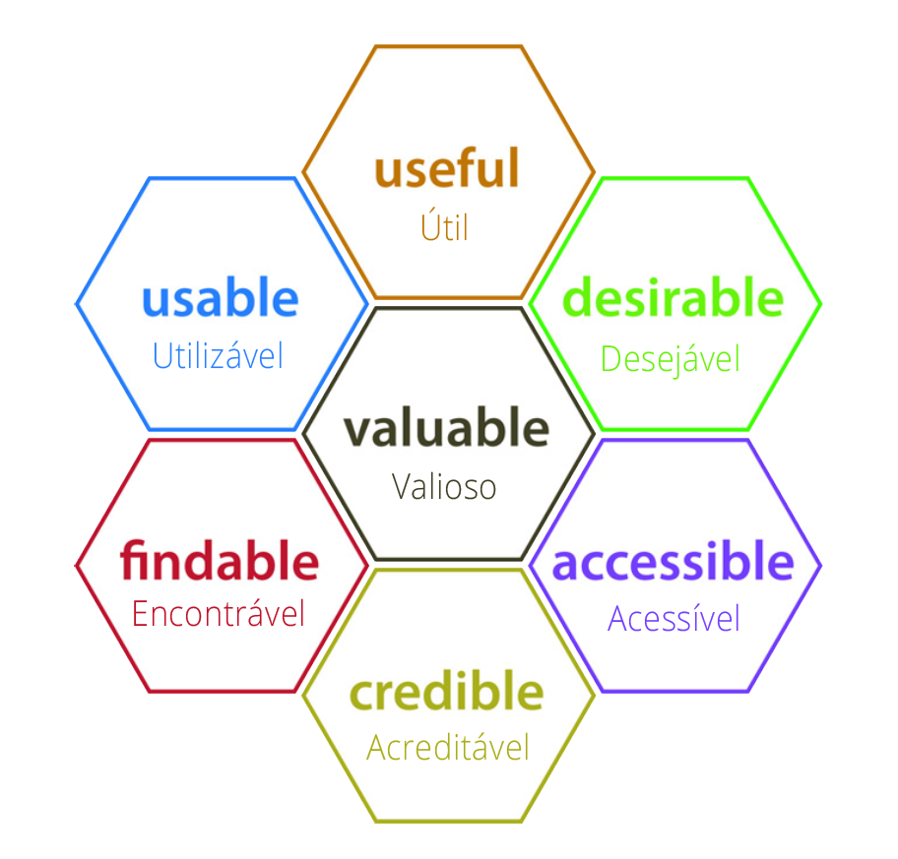
1. SEO - Search Engine Optimization

Slide 17
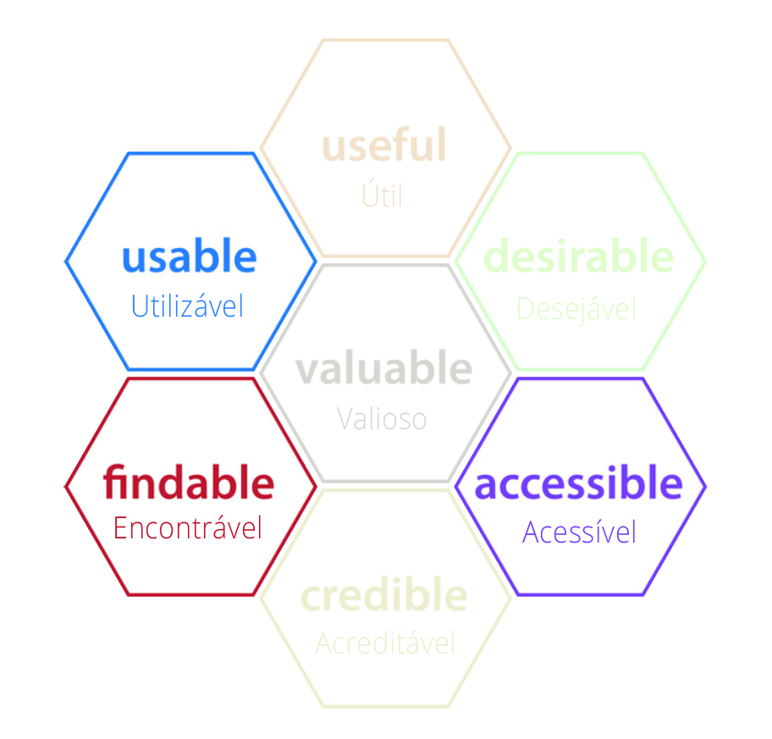
1. SEO - Search Engine Optimization

Slide 18
1. SEO - Search Engine Optimization
Quando usuários não encontram algo que querem em um site de e-commerce,
na maioria das vezes eles acreditam que o site não tem o produto desejado.

Slide 19
1. SEO - Search Engine Optimization
Mas o que é SEO na prática?
<title> único, descritivo e curto;
URL amigável;
<meta> description única por página;
Herarquia de navegação;

Slide 20
1. SEO - Search Engine Optimization
Mas o que é SEO na prática?
Redução do número de requisições do site, principalmente de Javascript;
Conteúdo de qualidade, textos de fácil leitura e linguagem adequada;
Texto âncora descritivos, concisos, e estilizados de forma a torná-los facilmente reconhecíveis;

Slide 21
1. SEO - Search Engine Optimization
Mas o que é SEO na prática?
Tags de cabeçalho usadas apropriadamente (<h1>,<h2>,etc) e com moderação;
Uso de imagens
Nomes de arquivos curtos;
Atributos “alt” curtos e descritivos;
Armazenar as imagens em um diretório separado;
Utilizar formatos de arquivos amplamente suportados.

Slide 22
1. SEO - Search Engine Optimization
Mas o que é SEO na prática?
Imagens com o uso de sprites, compressores, Base64 encode, ou substituindo-as por CSS3;
Utilização eficaz do robots.txt;
Utilizar rel="nofollow" para links, fazendo com que a reputação do seu site não seja passada para sites não confiáveis.

Slide 23
1. SEO - Search Engine Optimization
<meta name="description" content="Página de demonstração de vídeo no HTML5">
<meta name="robots" content="index, follow">

Slide 24
2. Microdata é semântica
Padrão de representação de informações
Microdata utiliza vocabulário específico encontrado em http://schema.org/
Descreve eventos, empresas, pessoa, produto e até breadcrumbs

Slide 25

2. Microdata é semântica
Escopo do microdata, itemscope e itemtype:
No caso do vocabulário Organization temos elementos como name (nome da empresa), tel (telefone), geo (coordenadas geográficas como latitude e longitude), entre outras.

Slide 26
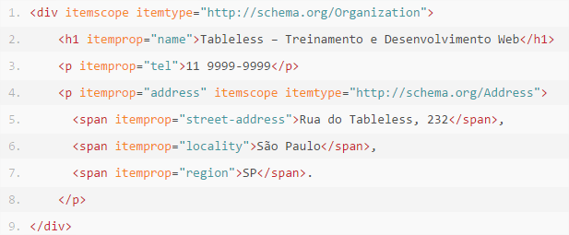
2. Microdata é semântica
A propriedade itemprop identifica qual elemento aquela tag estará representando:

Slide 27

Content Sharing
Compartilhamento de informações entre diversos aplicativos
Facebook
Título:

Slide 28

Content Sharing
Facebook
Nome do site:
URL:

Slide 29
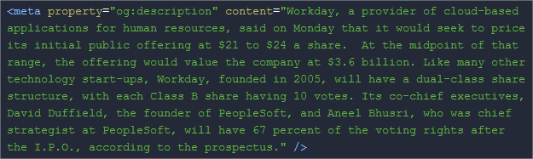
Content Sharing
Facebook
Descrição:

Slide 30


Content Sharing
Facebook
Tipo de publicação:
Imagem:

Slide 31



Content Sharing
Facebook
Tipo da imagem:
Largura e altura da imagem:

Slide 35
Referências
http://www.w3schools.com/html/html5_video.asp
http://www.html5rocks.com/pt/tutorials/video/basics/
http://tableless.com.br/introducao-a-microdata-no-html5/
http://schema.org/

Slide 36
Referências
http://www.htmlprogressivo.net/2014/02/HTML-HTML5-Qual-a-Diferenca-O-que-muda.html

